Slide 1
¿pero como hago el cálculo de los Gastos de Importación?
un paseo por el mundo de las importaciones
Notes:
Este Esta presentación, que se recomienda ver en modo de presentación, muestra las nuevas funciones de PowerPoint. Estas diapositivas están diseñadas para ofrecerle excelentes ideas para las presentaciones que creará en PowerPoint 2010.
Para obtener más plantillas de muestra, haga clic en la pestaña Archivo y después, en la ficha Nuevo, haga clic en Plantillas de muestra.

Slide 2
Agenda a seguir
1
2
3
Cálculo de Servicios Aduaneros
Cálculo del
Flete
Cálculo del
Aforo
un paseo por el mundo de las importaciones

Slide 3
Cálculo del flete
1
un paseo por el mundo de las importaciones

Slide 4
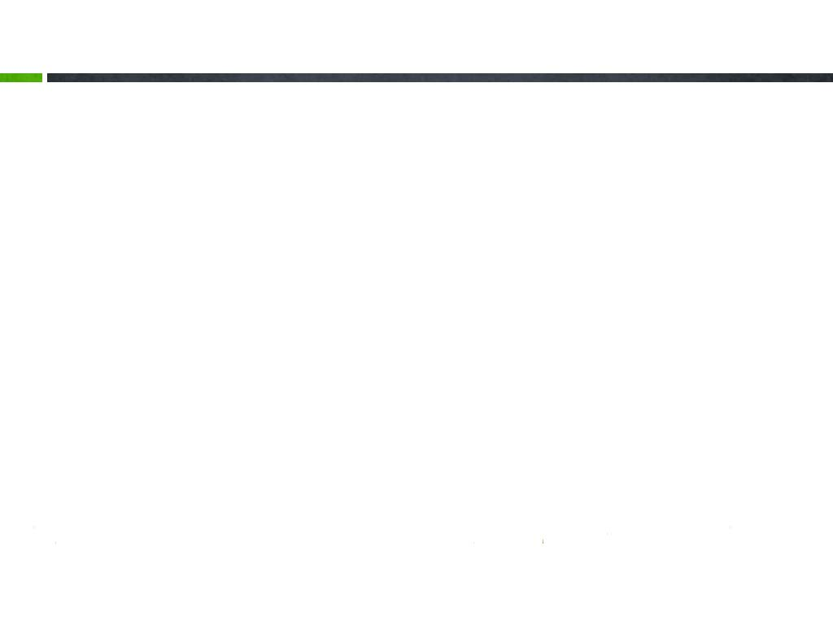
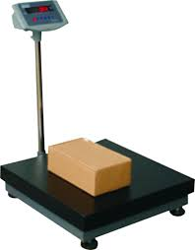

Variables a considerar
Peso
La línea aérea cobrará el flete en base a lo que más salga ó, en su defecto, por el peso mínimo contratado.
Peso>volumen
Peso<volumen
Medidas
Ancho x alto x longitud pies
1728 /166
Peso Volumétrico en libras

Slide 5





¿Demasiada información?
Utilice el Cotizador
PERO tome en cuenta las variables de restricción
Cálculo del Flete
AEREO
Medida máxima: 40”x37”x70”
Peso máximo: 120 kg/pieza
Si el producto es peligroso (HAZMAT)
MARITIMO
Las medidas y pesos permitidos por tipo de equipo según tabla
SI SU COMPRA FUE EX-WORKS…
Debe incluir el valor del flete desde el origen a su embarcador

Slide 6

Calculando el tiempo de tránsito
Tome en cuenta las directrices a continuación…
Método de Despacho | Dias de Salida | Tiempo de Entrega en Puerto de Salida | Tiempo de Llegada al Puerto de Ingreso | Tiempo de Manifiesto | Salida de Aduana (depende de Selectividad)
Aéreo | Lunes a Viernes | El mismo dia al mediodía de Miami | El mismo dia en que sale de Miami | 1-2 días laborables | 2-3 días laborables
Courier | Cualquier dia | Antes de las 3pm del dia que sale de origen | De 2-5 dias despues de salir de origen | 1-2 días laborables | 2-3 días laborables
Consolidado Marítimo (LCL) | Sábado | Dos días antes de zarpar | 3 días después de zarpar | 3-5 dias laborables | 2 dias laborables si sale Canal Verde; De 3-5 días laborables dependiendo de la Selectividad
Contenedor Completo Marítimo (FCL) | Miércoles y Sábado | Dos días antes de zarpar | 3 días después de zarpar | 1-2 días laborables | 2-5 dias laborables dependiendo de la Selectividad
RápidoCargo | De martes a jueves | De martes a jueves | De martes a jueves | Incluido en la otra casilla | 10-15 días hábiles

Slide 7

Aprendiendo a Aforar
2
un paseo por el mundo de las importaciones

Slide 8
*DAI: Derechos aduaneros de importación (conforme a la desgravación del Arancel Aduanero) ** Selectivo: Impuesto por considerar objetos de lujo (conforme al Arancel Aduanero) *** ISV: Impuesto sobre ventas = 15%
GLOSARIO

Slide 9
Proceso de Aforo
Analizar
datos
Factura
Certificado de origen
Buscar la posición arancelaria
Descripción español
Uso
Material
Aforar
DAI
Selectivo
ISV
Pagar
Conforme a los % del ARANCEL

Slide 10

¿Demasiada información?
Utilice el Cálculo de Impuestos
PORQUE recuerde que no somos expertos en AFORO
Aprendiendo a Aforar
POSICION ARANCELARIA
Conforme al Reporte de Posiciones Arancelarias HVAC (pendiente versión digital desgravada)
Multas
Error en factura: precio, nombre, total
Error en declaración del origen
Falta de documentación original

Slide 11
3
Aprendiendo a calcular los servicios aduaneros
un paseo por el mundo de las importaciones

Slide 12


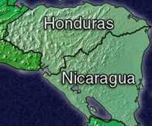

¿Demasiada información?
Utilice el Tarifario Agente Aduanero
Aprendiendo a Calcular los Servicios Aduaneros
AGENTES ADUANEROS

Slide 13



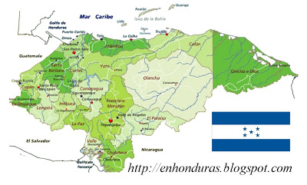
¡Difunda el mensaje!
Logística de descarga
Flete interno: $1.60 x km
OTROS GASTOS

Slide 14






Asesoría
Estamos a sus órdenes para cualesquier consulta.
Lo importante es el trabajo en equipo y la conciencia de tomar en cuenta todas las variables expuestas en esta presentación al configurar su oferta.

Slide 15


